Slide 1
AuVeTa
Integrantes:
Jorge Isaac Fallas Mejía B62562
Esteban Rodríguez Quintana B66076
Fabio Villalobos Pacheco B78346

Slide 2
Funcionamiento del programa
Interfaz
Comunicación
Vehículo

Slide 3
INTERFAZ GRÁFICA
1

Slide 4

GIMP toolkit o GTK
¿Qué es?
¿Cómo se usa?
Lenguajes de programación

Slide 5
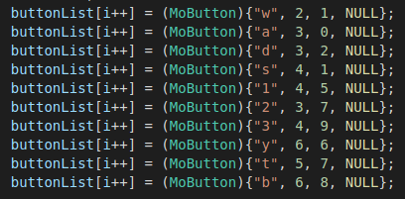
Interfaz AuVeTA
Lista de botones
Widgets usados
Funciones
Key-pressed
CloseAppWindow
button_clicked

Slide 6
COMUNICACIÓN
2

Slide 7
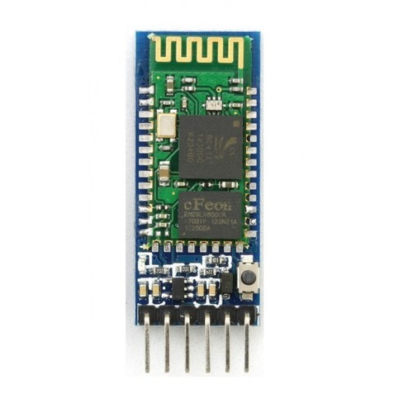
Módulo bluetooth HC-05
Comandos AT.
Modo esclavo.
Baud rate de 115200.

Slide 8
Puerto serial
Comunicación en serie, transmitiendo un bit a la vez.
Blueman.

Slide 9
Comunicación en C
Función para inicializar el puerto serial.
Función para escribir en el puerto serial.

Slide 10
VEHÍCULO
3

Slide 11
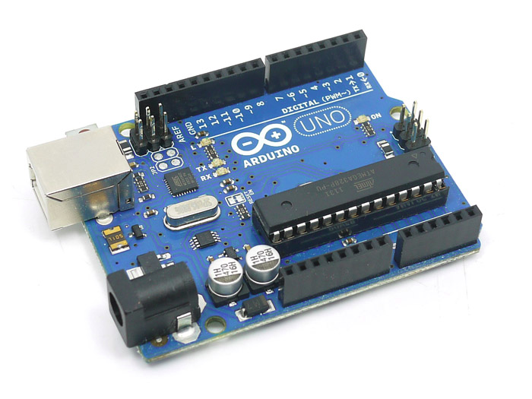
Funcionamiento
Hardware
Electrónica
Chasis y ruedas

Slide 12

Funcionamiento
Software
IDE
Bibliotecas: servo y softwareSerial

Slide 13
Experimentación y Pruebas

Slide 14
Experimentación y Pruebas
Pruebas de Software.
Pruebas de Hardware.

Slide 15
Experimentación y Pruebas
Pruebas de Integración.
Pruebas de Campo.

Slide 16
Resultados

Slide 17
Resultados
Buena integración de las funciones utilizadas en C.
Interfaz.
Comunicación.

Slide 18
Resultados
Buen desempeño en el control del vehículo.
Comunicación rápida.
Movimiento.
Control.
Tracking.

Slide 19
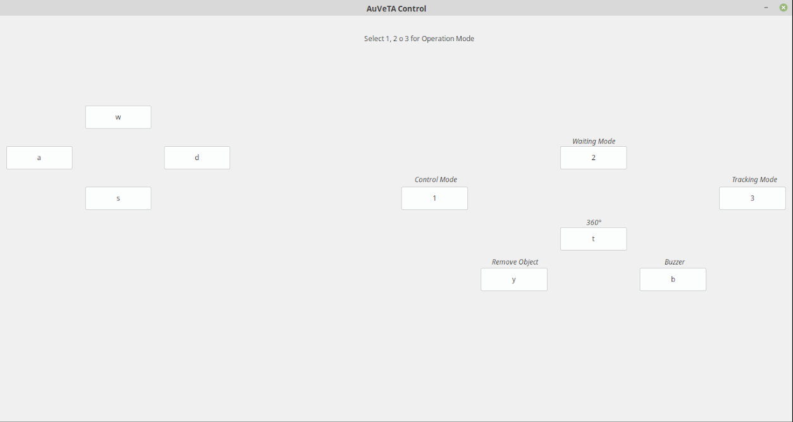
Resultados

Slide 20
Conclusiones

